Slide 1
2. SQL Profiler nasłuch endpointu

Slide 2
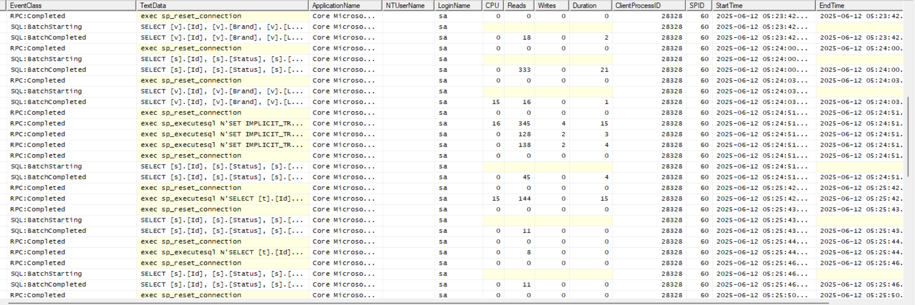
Aplikacja z wywołanym End-pointem

Slide 3
Wywołane zapytanie
Wyżej znajduje się wykonanie przykładowego zapytania z metody GetAllAscyn() podczas próby pobrania danych do wyświetlenia details w Service Orders.
W profilerze widzimy, że dane zapytanie:
-korzysta z „SELECT” na tabeli service orders.
-łączy się z pojazdami poprzez”INNER JOIN”(bo pojazdy są konieczne)
-łączy się z mechanics poprzez „LEFT JOIN” (ponieważ przypisanie jest opcjonalne)
Zapytanie pokazuje w jaki sposób ServiceOrders tworzy relacje z vehicles i Mechanics pozwalając na np. rozwijane listy z danymi. Samo zapytanie wykonuje się też tylko w 21ms , wiec nie wygląda aby miało specjalnie obciążać system.

